Slide 1
嵌入式软件培训
Mixly教学

Slide 2
Mixly软件功能介绍
Mixly教学

Slide 3
Mixly简介
Mixly（米思齐）是一款图形化编程软件。用户可以通过拼接积木块的方式来编写程序。目前为止，Mixly已经支持Arduino，micropython，python等编程语言。
Mixly（米思齐）是在北京师范大学傅骞博士团队组织开发的一款国内自主研发，且免费开源的图形化编程工具。在国内外都掀起创客教育的浪潮中，傅骞老师认真分析了当前电子领域内的创客教育，并认为“如果不能给学生提供一个足够简单的、不能给教师提供一个容易上手的，不能给各大生产厂商提供一个足够自主的编程工具，所谓的“创”也只能是停留在表面的浮云，风一吹便散。”为了大力贯彻落实创客实验室“自主实践，分享快乐”的教育理念，傅骞老师带领其团队，开发出具有易用性、简单性、功能性、普适性、延续性及生态性等特点的Mixly。

Slide 4
Mixly的特点和优势
易用性
当前多数中小学机房安装了硬盘保护卡，频繁的软件安装与更新工作，给机房的管理工作造成极大的不便。为此，Mixly在设计上做到了完全绿色使用。用户直接从网上下载Mixly软件包，解压后即可在Windows XP及以上的操作系统运行。软件无需额外安装浏览器，也不用安装Java运行环境，极大方便了师生的使用。
简单性
Mixly采用了Blockly图形化编程引擎，使用图形化的积木块代替了复杂的文本操作，为学生的快速入门奠定了良好的基础。另外，Mixly的开发团队使用以下方式来帮助师生快速熟悉软件：第一，用不同颜色的示意图标代表不同类型的功能块，方便用户归类区分；第二，在复合功能块中提供默认选项，有效减少用户的拖动次数；第三，在同一个界面整合软件的所有功能；第四，提供参考教程及代码示例。
功能性
当前，很多学校将组织或参与创客类比赛作为创客教育的一种途径，比赛的竞技性对软件的功能提出了更高的要求。因此，Mixly在功能的设计上力求和Arduino IDE的文本编程保持一致，目前最新发布的Mixly 0.97版已经实现Arduino的所有官方功能（包括中断处理），并加入了大量的第三方扩展库功能，如红外遥控、超声波等，可以保证课程开设和各类创客比赛的双重需求。

Slide 5
普适性
Mixly在设计上考虑了绝对的普适性。首先，对于Arduino官方支持的所有开发板，Mixly都提供了完美的支持：Mixly会根据开发板的类型自动改变模块中的管脚号、中断号、模拟输出管脚等；其次，对于Arduino支持的第三方开发板，Mixly同样支持，用户只要把相应开发板的定义复制到Mixly中即可。如国内大量的ESP8266开发板、各类用户修改后的开发板等等，以保证用户在开发板选择上的最大自由度。
延续性
图形化编程系统的目标绝对不是替换原有的文本编程方式，而是希望学生通过图形化编程更好更快地理解编程的原理和程序的思维，并为未来的文本编程打好基础。Mixly的设计理念也是如此。在软件的设计上加入了更多的可延续性内容，从而保护用户的学习成果。具体来说，包括引入变量类型、在模块的设计上尽量保持和文本编程的一致、支持图形编程和文本编程的对照等。
生态性
生态性是Mixly最重要的设计理念，也是它区别于其它Arduino图形化编程的最重要特征。为了实现Mixly可持续发展，Mixly在设计上既允许厂商开发自己的特有模块（当前已经支持DfRobot、StartLab、MakeBlock、Sense、Seeed、Lubot，Microduino、Ruilong、NodeMcu，Nova，用户需要有JavaScript编程基础才能制作这部分模块），也允许用户直接利用Mixly的图形化编程功能生成通用模块（如数码管显示、蜂鸣音播报等，用户只需会使用Mixly即可制作这部分模块）。以上两类模块均可通过“导入库”功能导入Mixly系统，从而在Mixly软件的普及中实现用户自身的价值。

Slide 6
软件安装与更新
下载软件
【Window系统 地址】 http://mixly.org/explore/software/mixly-arduino?n=10
Windows版本安装
安装软件
下载Mixly_WIN.7z压缩包，右键解压到本地磁盘。
注意
建议解压到硬盘根目录，路径不能包含中文及特殊字符(如:. _ ( ) 等)。
建议安装路径如E:Mixly

Slide 7
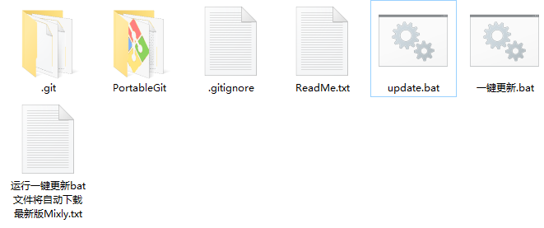

Slide 8
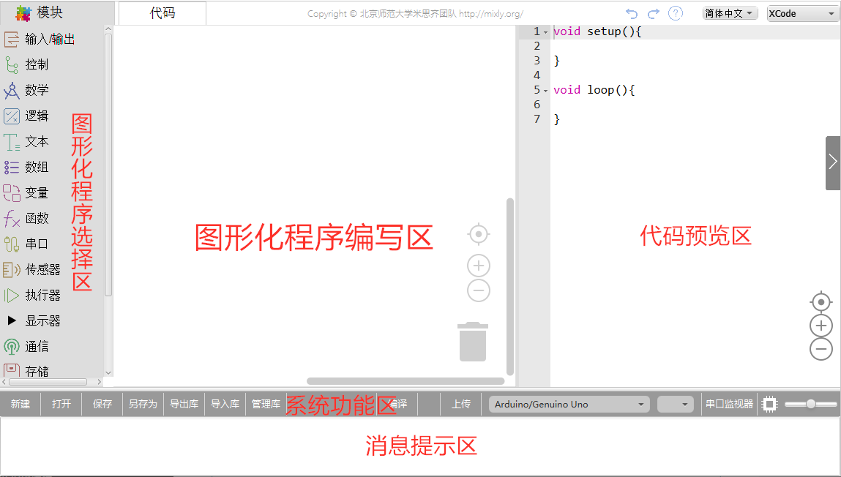
界面介绍·
Mixly软件主要分成图形化程序选择区、图形化程序编辑区、代码预览区、系统功能区、消息提示区。

Slide 9
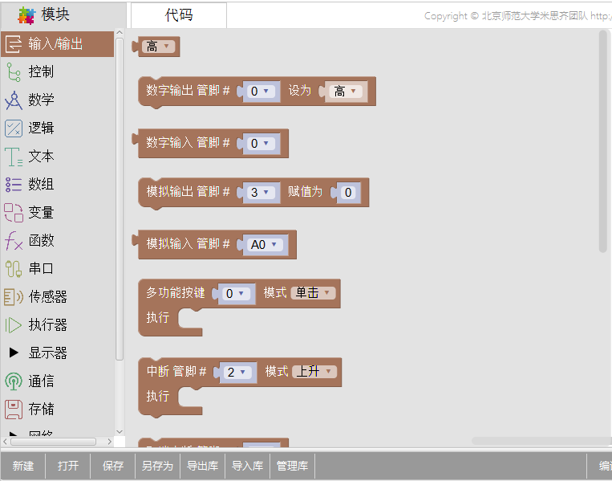
图形化程序选择区
图形化程序选择区中包含了各类图形化程序，每一个类别中都包含多个图形化。通过将这些图形块拖动到图形化程序编辑区就可以完成编程。

Slide 10
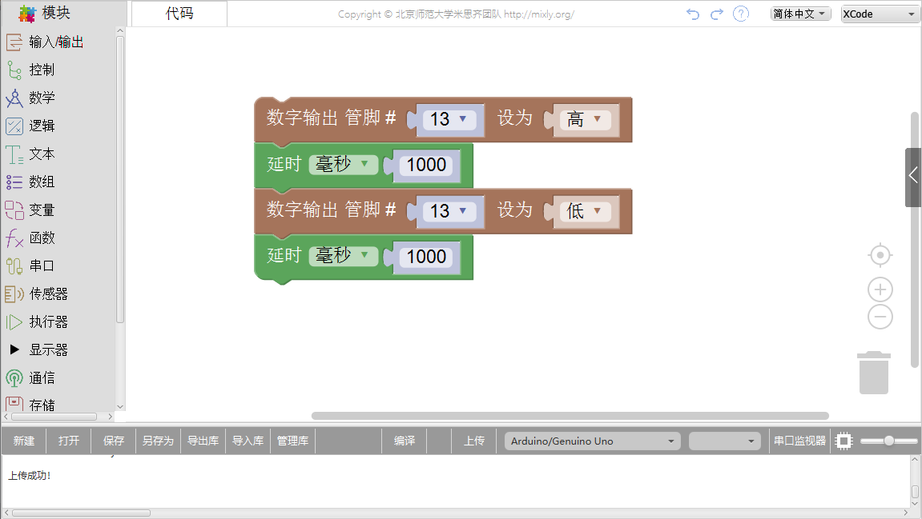
程序编写区
我们通常把能完成一定功能的代码块拖动到该区域处进行连接。

Slide 11
程序删除
将不需要的代码拖到右下方的垃圾桶。
将不用的代码拖到最左侧的图形化程序选择区。
选中不用的代码后点击键盘Delete或者Backspace键。
程序缩放
在右下角垃圾桶上方有缩放按钮。
第一个按钮是图形块大小正常化并居中。
第二个是放大图形块。
第三个是缩小图形块。
当然也可以直接使用鼠标滚轮进行缩放。
撤销及重做
在选择语言的左边还有两个箭头，分别是撤销（undo，Ctrl + Z）及重做（redo，Ctrl + Y）。
撤销功能是当我们编写代码时误删代码后，便可点击左箭头或直接按Ctrl + Z来恢复误删代码。
而重做则是和Ctrl + Z相反，它是恢复上一步操作，该功能也可通过点击右箭头或直接键入Ctrl + Y 来实现。

Slide 12
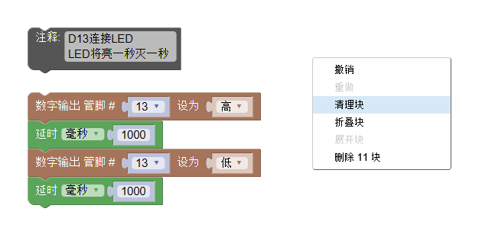
程序整理
当编写的程序比较多时，需要对程序进行整理。
在空白区右击，选择清理块。
注意：只有当有多个分离块时，才能进行整理。

Slide 13
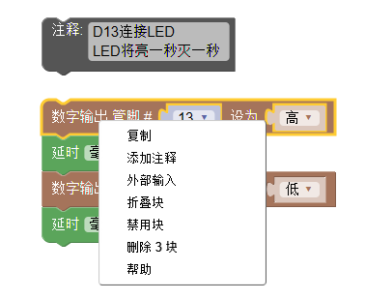
程序复制
在图形块上右击，选择复制，会产生一个一样的块，但该方式只能复制一个块。
先用鼠标拖住多个块，再按下Ctrl+C，Ctrl+V可以复制多块。

Slide 14

切换语言
在该区域的右上角，还可以选取语言的种类。
截止目前为止，Mixly可支持英语、西班牙语、简体中文及繁体中文。
帮助文档
在选择语言的左侧?图标是帮助文档的链接，点击该图标可以打开帮助文档。

Slide 15
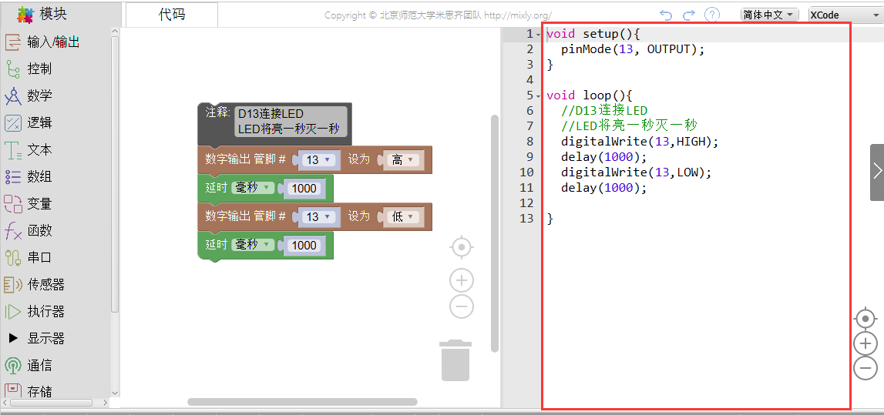
代码预览区
该区域可通过点击右侧深灰色箭头来显示或隐藏。
在图形化程序选择区拖拽图形块后，在代码编辑区会生成对应的代码。可以帮助用户掌握代码的学习。
注意：在该区域无法直接对代码进行编辑，需要点击图形化程序选择区左上角的 代码 按钮才能进行编辑。

Slide 16
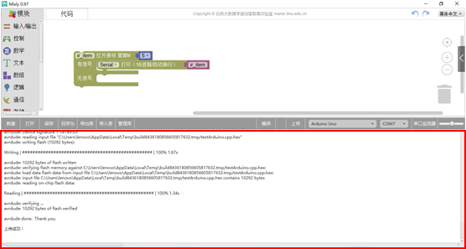
消息提示区
消息提示区通常是给学生予以信息反馈的场所。比如编译或上传进程中，编译或上传是否成功，如果失败原因是什么；或者是导入库是否成功等消息。

Slide 17

系统功能区
系统功能区主要执行的功能有新建、打开、保存、另存为、导出库、导入库、管理库、编译、上传、选择主控板型号及端口、串口监视器及软件界面放大缩小等功能。
一般功能
Mixly的一般功能包括新建、打开、保存、另存为，其中代码保存或另存为的格式为.mix或者.ino。
当用户需要打开已保存的文件时，可以先打开Mixly软件，再点击“打开”，找到*.mix文件。也可以直接双击*.mix文件打开。

Slide 18
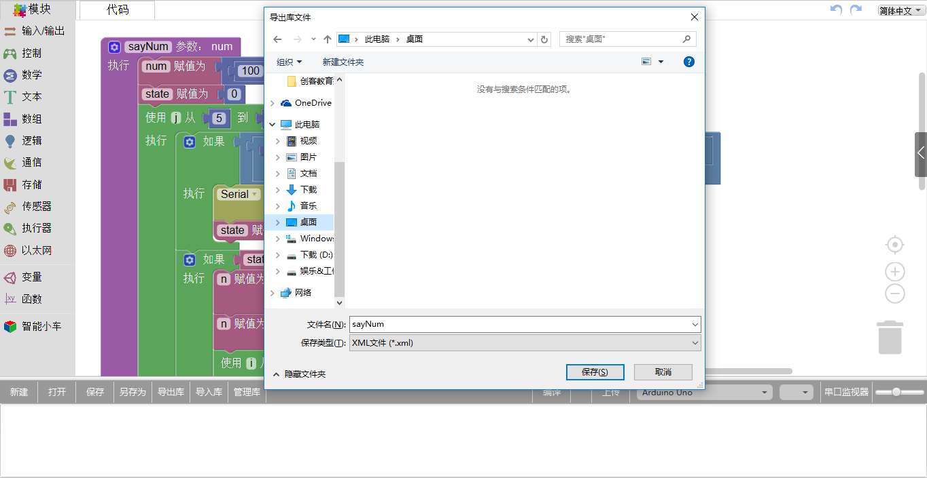
库功能
为了方便用户使用及代码分享，Mixly特增加了库功能。库功能分别包括：导出库，导入库以及管理库。 当用户编写完一段代码后（比如语音播报），可这个代码集成在一个函数中（假设该函数为sayNum）。之后只需要点击导出库并给该库起个名字便能使用。

Slide 19
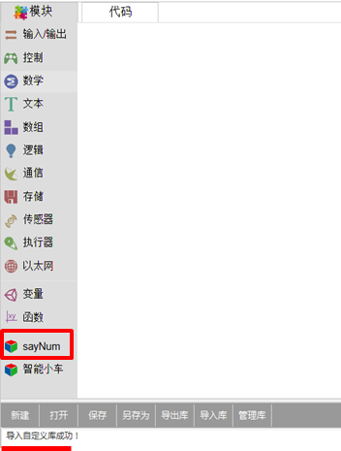
保存后就可以将该库上传至平台，供他人下载使用、学习。
当有人下载该代码后，可直接将该库进行导入并使用。点击导入库找到该文件的位置。
导入后界面会刷新，耐心等待1-2秒，便可在模块选择区见到新导入的库，同时，在消息提示区也会提示“导入自定义库成功！”接着可直接点击sayNum库，将指令拖入程序构建区，调用该函数即可。

Slide 20
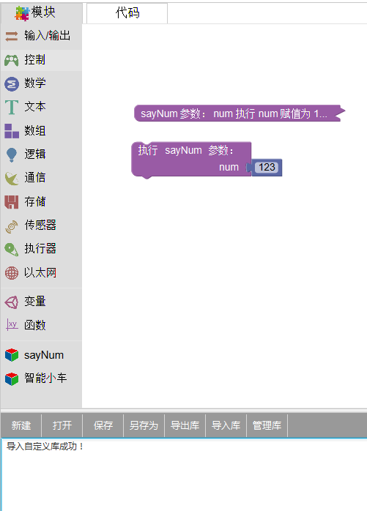
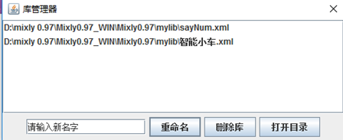
管理库的功能是可以对已导入的库进行重命名、删除和打开目录。

Slide 21
编译&上传
当用户编写完代码后，如果想要检查代码逻辑是否有误，可点击编译。
如果显示“编译失败”，则需要根据提示检查自己的代码，如显示“编译成功”则证明代码逻辑上无误，可上传。
如果出现“上传失败”，大多数情况插拔USB线即可解决该问题。
如果出现“上传成功”，则证明代码已上传至板子上。当然，如果用户对于代码逻辑信心十足，可直接点击上传按钮。

Slide 22
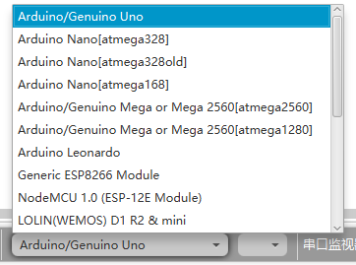
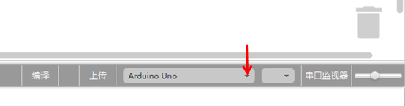

板卡&端口
当用户点击主控板下拉三角时即可看到有众多主控板型号可供选择。用户需按照当前手中主控板型号予以选择。
选择好板卡后，还需要选择该板卡对应的端口号，端口号是计算机与板卡通信的通道。
注意：开始编程前就要先选择板卡，编写好程序再切换板卡将导致程序丢失。

Slide 23
Mixly模块功能
Mixly教学

Slide 24
输入/输出
输入/输出所包含的指令主要分为四部分：控制管脚的输入输出（按信号类型可分为数字信号和模拟信号）、中断、脉冲长度及ShiftOut。
输入输出：数字输入、数字输出、模拟输入、模拟输出
中断控制：定义中断，取消中断
脉冲长度
移位输出

Slide 25
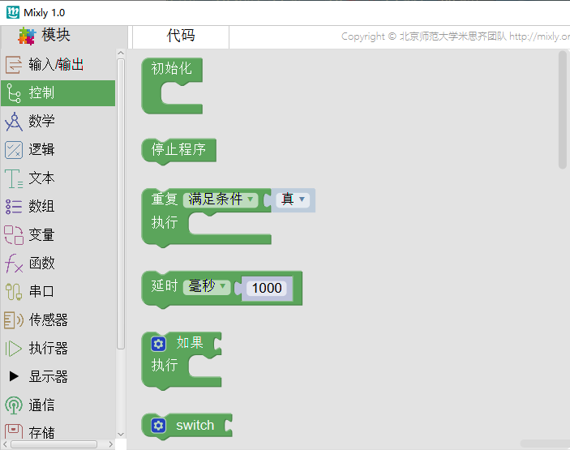
控制
控制类别中包括了时间延迟、条件执行、循环执行、获取运行时间、初始化、Switch执行等 控制模块中主要执行的内容是对程序结构进行的相应控制。

Slide 26
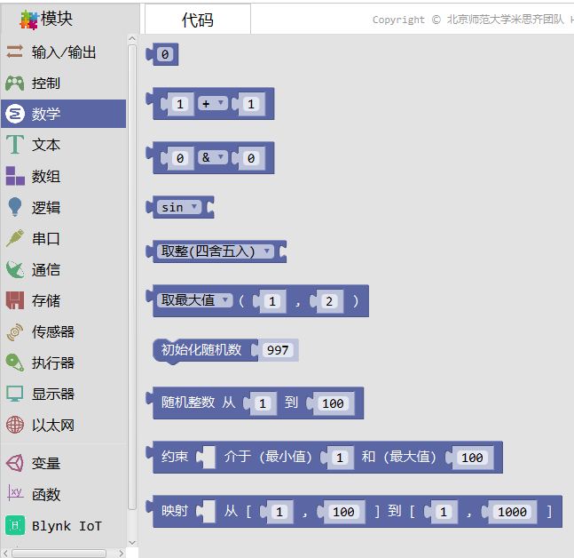
数学
该部分主要完成数学变换功能，具体包括数字映射、数字约束、数学运算、取整、随机、三角函数。

Slide 27
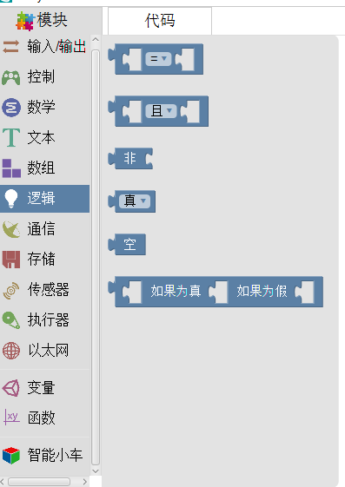
逻辑
逻辑模块中的指令大多是逻辑运算处理内容，具体可分为：条件判断、逻辑运算、？运算。

Slide 28
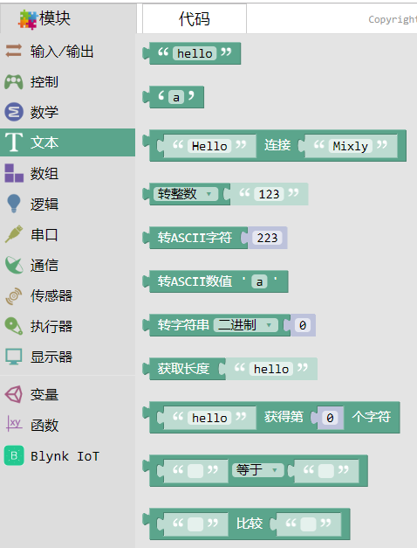
文本
文本的具体内容为代码的文本输出功能，具体包括：文本连接、文本转数字、数字转文本。
所有文本内容可通过串口监视器或外接显示屏打印。

Slide 29
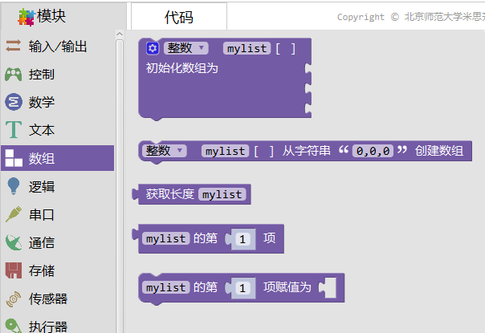
数组
数组是为了便于代码编写时所采用的一种数字块。具体包括：定义数组、取数组值、改数组值。
数组像一个大盒子，可以储存一定个数的数字（第一个指令）或字符串（第二个指令）。在课程中的音乐盒一课，我们就用到了数组。

Slide 30
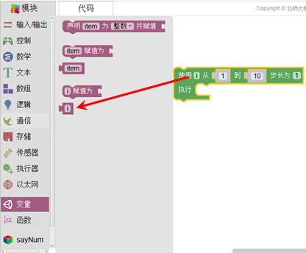
变量
依据变量类型可分为：浮点变量、整型变量、布尔变量、字符串变量。根据变量的值又可分为高或低、真或假。
在运算中，变量是一个使用非常频繁的指令。比如在2.1.7.2使用红外接收管和遥控器的相关代码中，ir_item就是一个变量。 在使用变量时，如果用户在程序建构区内已新建了一个变量（例如使用循环语句i变量），变量模块将自动生成了一个相对应的系统变量i，用户直接使用即可。

Slide 31
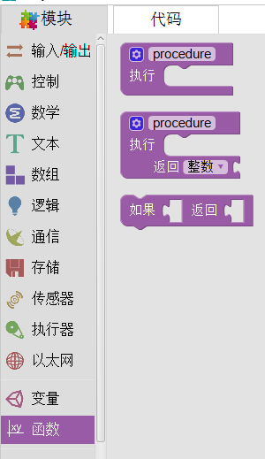
函数
在函数部分，主要分为定义函数和执行函数，需注意，当用户自定义一个函数时，执行函数的代码是系统生成的。
比如让LED点亮这个代码，当我把它放到函数blink中后，系统会自动生成执行 blink代码。
另外需要注意，如果使用函数指令，必须运行执行 blink才可以。如果只自定义函数blink而不执行，LED是不会有任何反应的。

Slide 32
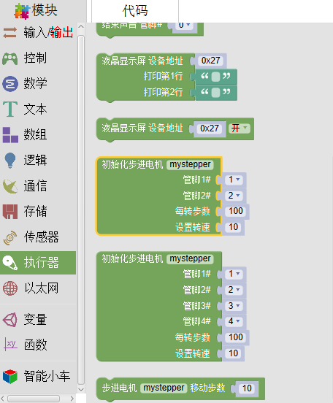
执行器
执行模块：声音播放、舵机控制、I2C液晶模块

Slide 33
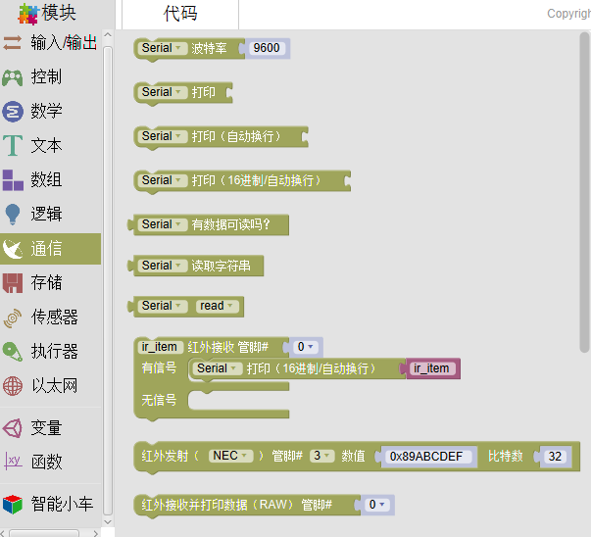
通信
通信是为了方便人与计算机交互而采用的一种特殊通信方式。具体包括：串口通信(新增串口选择和波特率设置)、红外通信、I2C通信、SPI通信（新增）。

Slide 34
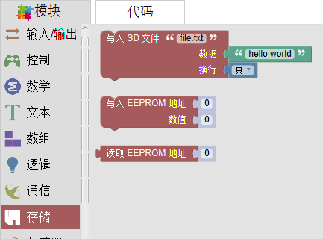
存储
存储模块：EEPROM读写，SD卡写入

Slide 35
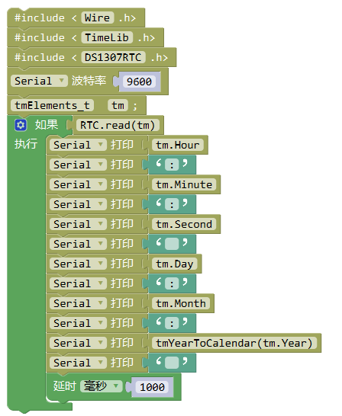
Factory
Factory中的模块可以方便用户编写Mixly中不支持的传感器功能。 .. image:: images/16Factory/factory.png

Slide 36
第三方库开发
Mixly特设了第三方拓展功能。方便各大硬件厂商技术人员编写自己公司产品的库以供用户使用。截止Mixly0.97版本，现第三方扩展有：DFROBOT、SEEEDSTUDIO、MAKEBLOCK、MBOT机器人、SENSE盒子、SENSE机器人、LuBot、Micoduino、Nova。
Mixly方便各大硬件厂商技术人员编写自己公司产品的库以供用户使用。编写库的人员只需具备最基础的程序设计知识，了解公司库编写的规则，即可完成公司库的编写。 ### 一个完整的公司库的目录 下面是一个名为xxx的公司库的完整目录： .. image:: images/26/26-1.png

